Slide 1
Session One/sesión uno
September 2021/septiembre 2021

Slide 2
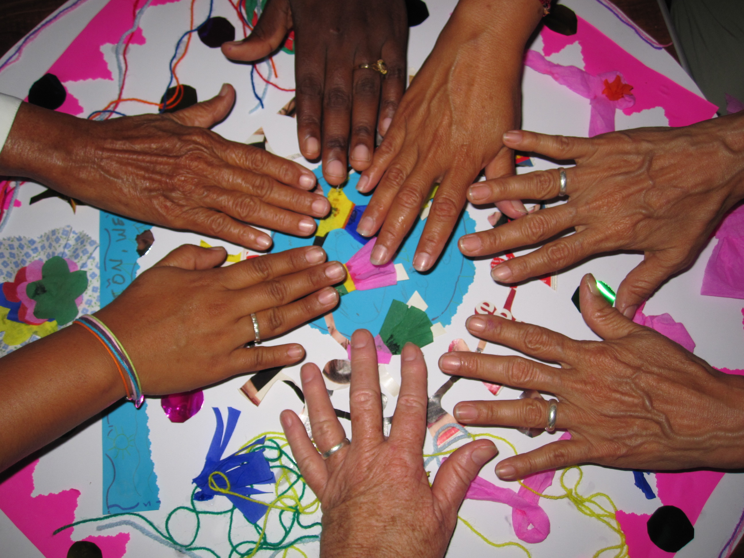
Call to Prayer/Llamado a la oración

Slide 3
We place ourselves in God’s Divine presence— deep within and all around us. Nos situamos en la presencia divina de Dios, en nuestro interior y a nuestro alrededor.
We take a breath and breathe in the air that is essential for life and breathe out the dangers of polluted air. (pause)
Respiramos el aire esencial para la vida y exhalamos los peligros del aire contaminado. (pausa)

Slide 4
We place our feet firmly on the ground and hear the cry of Earth beneath our feet - her moans and aches from the cracks and holes that have been created below the surface and her cries of grief from the species that have been taken.
Ponemos los pies en el suelo y oímos el grito de la Tierra bajo nuestros pies: sus gemidos y dolores por las grietas y agujeros que se han creado bajo la superficie y sus gritos de dolor por las especies que se han llevado.

Slide 5
We look around to those who are here with us and center ourselves in the cries of those whose voices may be muffled by power and greed of our world.
Miramos a nuestro alrededor a los que están aquí con nosotros y nos centramos en los gritos de aquellos cuyas voces pueden estar apagadas por el poder y la codicia de nuestro mundo.

Slide 7
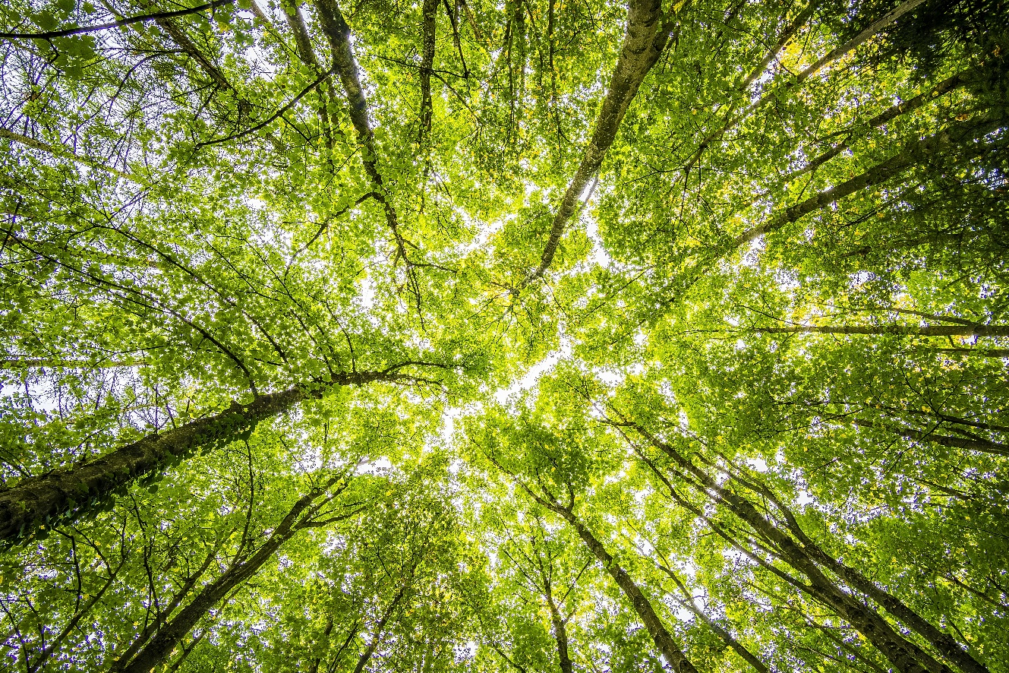
Centering Prayer
Creator of all that is, we give thanks for the beauty you put in every facet of your creation.
Oración centrada
Creador de todo lo que es, te damos gracias por la belleza que pones en cada faceta de tu creación.

Slide 8
You made every stone, plant, creature and human perfect and whole and placed the sun, moon and stars as a part of the Sacred Hoop. You cause the clouds to rise over the earth and show us the power of your creation.
Hiciste cada piedra, planta, criatura y humano perfecto y completo y colocaste el sol, la luna y las estrellas como parte del Aro Sagrado. Tú haces que las nubes se eleven sobre la tierra y nos muestras el poder de tu creación.

Slide 9
Help us to see with the eyes of children, the strength and beauty of all my relations, and help us to never become unable to stand in awe of all your hand has touched.
Ayúdanos a ver con los ojos de los niños la fuerza y la belleza de todas mis relaciones, y ayúdanos a que nunca seamos incapaces de asombrarnos de todo lo que tu mano ha tocado.

Slide 10
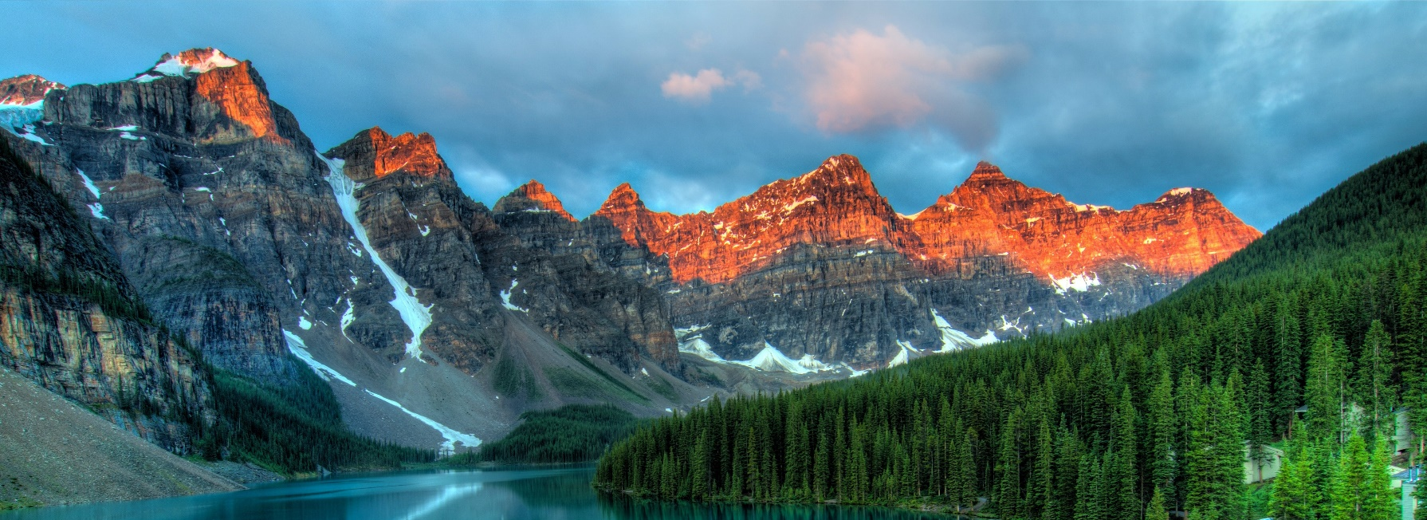
May we all come to understand that all creation is a living extension of your perfect love, and that it is our responsibility to care for your handiwork with humility, and gratitude.
Que todas lleguemos a comprender que toda la creación es una extensión viva de tu amor perfecto, y que es nuestra responsabilidad cuidar de tu obra con humildad y gratitud.

Slide 11
Help us to slow down long enough to witness the beauty and power of all you have created. May we once again have our breath stop as we see the magnificence of creation.
Ayúdanos a frenar lo suficiente como para ser testigos de la belleza y el poder de todo lo que has creado. Que una vez más se nos detenga la respiración al ver la magnificencia de la creación.

Slide 12
Closing Prayer
May our ears be opened to the cries, may our eyes be opened to the damage, and may our hearts and minds be open to change.
Amen
Oración de clausura Que nuestros oídos se abran a los gritos, que nuestros ojos
se abran a los daños y que nuestros corazones y mentes se
abran al cambio.
Amén

Slide 13
Introductions/Introducciones

Slide 14
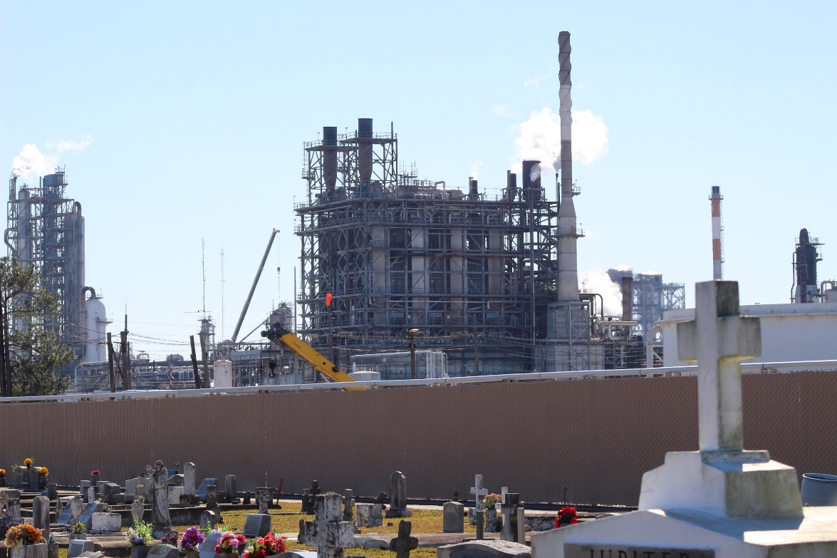
Extractivism is a destructive and exploitative model of development that extracts natural resources on a massive scale, disrupts or destroys biodiversity, impacts global ecosystems, and devastates the health and well-being of local communities, while creating significant economic profits for the privileged few.
El extractivismo es un modelo de desarrollo destructivo y explotador que extrae recursos naturales a escala masiva, perturba o destruye la biodiversidad, impacta en los ecosistemas globales y devasta la salud y el bienestar de las comunidades locales, al tiempo que crea beneficios económicos significativos para unos pocos privilegiados.

Slide 15
Extractivism is:
… a destructive and exploitative model of development
… extracts natural resources on a massive scale,
… disrupts or destroys biodiversity,
… impacts global ecosystems, and
… devastates the health and well-being of local communities,
… while creating significant economic profits for the privileged few.
El extractivismo es:
… un modelo de desarrollo destructivo y explotador
… extrae recursos naturales a gran masiva,
… perturba o destruye la biodiversidad,
… impacta en los ecosistemas globales, y
… devasta la salud y el bienestar de las comunidades locales,
… al tiempo que crea importantes beneficios económicos para unos pocos privilegiados.

Slide 16
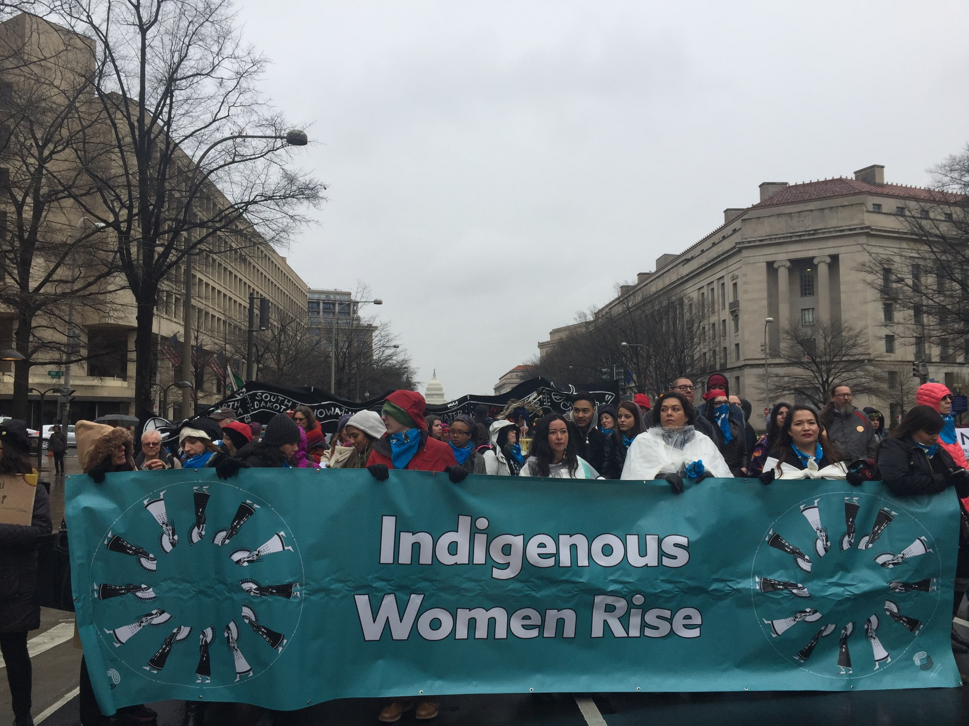
Group Sharing/Intercambio en grupo

Slide 18
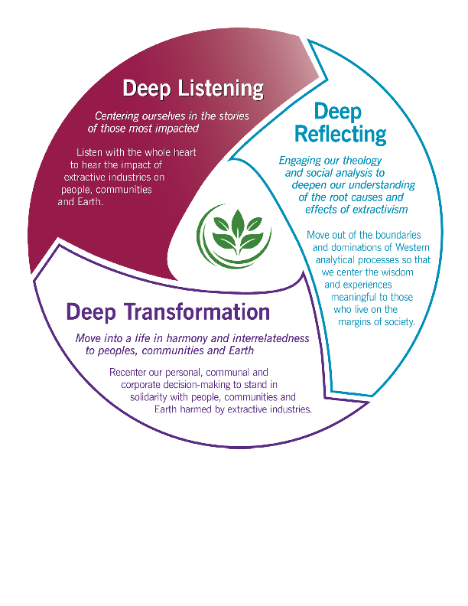
Deep Listening
Centering ourselves in the stories of those most impacted
Listen with the whole heart to hear the impact of extractive industries on people, communities and Earth.
Escucha profunda
Centrándonos en las historias de los más afectados
Escuchar con todo el corazón para oír el impacto de las industrias extractivas en las personas, las comunidades y la Tierra.

Slide 19
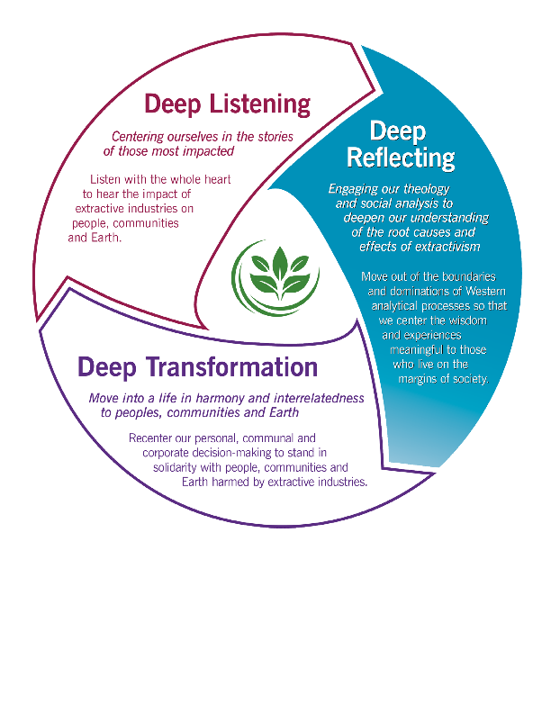
Deep Reflecting
Engaging our theology and social analysis to deepen our understanding of the root causes and effects of extractivism
Move out of the boundaries and dominations of Western analytical processes so that we center the wisdom and experiences meaningful to those who live on the margins of society.
Reflexión profunda
Comprometer nuestra teología y análisis social para profundizar la comprensión de las causas fundamentales y los efectos del extractivismo
Salir de los límites y las dominaciones de los procesos analíticos occidentales para que centro la sabiduría y experiencias significativas para aquellos que viven en los márgenes de la sociedad.

Slide 20
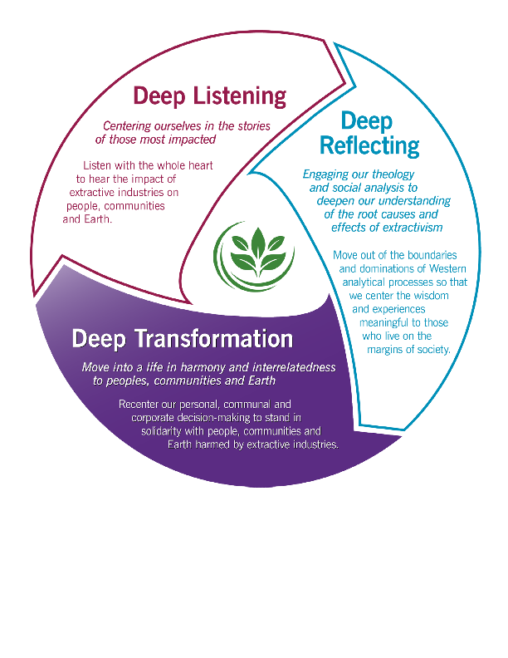
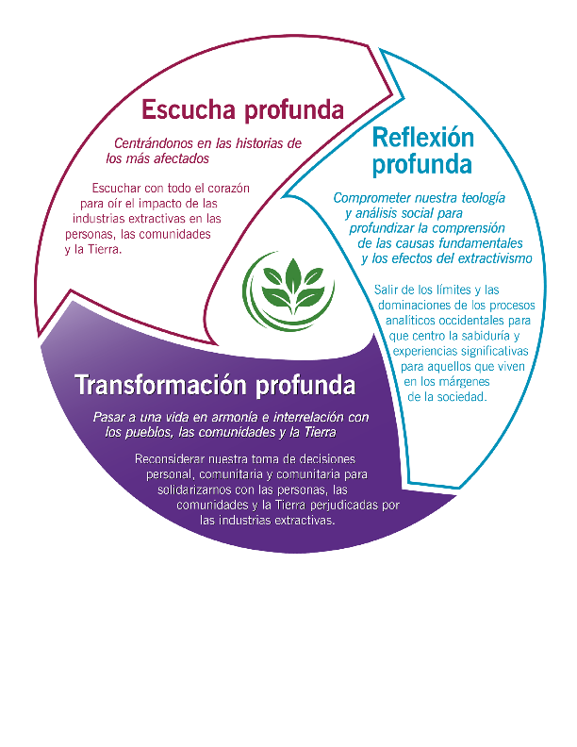
Deep Transformation
Move into life in harmony and interrelatedness to peoples, communities and Earth
Recenter our personal, communal and corporate decision-making to stand in solidarity with people, communities and Earth harmed by extractive industries.
Transformación profunda
Pasar a una vida en armonía e interrelación con los pueblos, las comunidades y la Tierra
Reconsiderar nuestra toma de decisiones personal, comunitaria y comunitaria para solidarizarnos con las personas, las comunidades y la Tierra perjudicadas por las industrias extractivas.

Slide 21
Contemplative Dialogue
Speak briefly and share what matters in a few sentences. Speak to the center, not toward an individual. As you listen, look to the one who is speaking. Listen without thinking about what you are going to say.
SILENCE.
SHARING.
Diálogo contemplativo
Habla brevemente y comparte lo que te importa en unas pocas frases. Habla al centro, no a un individuo. Mientras escuchas, mira al que está hablando. Escucha sin pensar en lo que vas a decir.
SILENCIO.
INTERCAMBIO.
DIALOGUE.
INSIGHT.
DIÁLOGO.
PERSPECTIVA.

Slide 22
Please share your insights or creative expressions to
extractivism@sistersofmercy.org
Por favor, comparte tus ideas o expresiones
creativas con
extractivism@sistersofmercy.org

Slide 23
Participants are asked to do the following before the next session.
[read] Overview: Seeing—Deep Listening
[view] In Defense of Life (33 min.)
[read] Theological Lenses
Mercy Lens
Eco-feminism Lens
Laudato Si’ Lens
Eco Liberation Lens
Se pide a las participantes que hagan lo siguiente antes de la próxima sesión.
• [leer] Resumen: Ver: Escucha profunda
• [ver] En defensa de la vida (33 min.)
• [leer] Lentes teológicos
Lente de la Misericordia
Lente del eco-feminismo
Lente de Laudato Si’
Lente de la eco-liberación

